Slide 1
BİLİMSEL BİLGİYE ERİŞİM
Arş. Gör. Kasım BİNİCİ
kbinici@atauni.edu.tr
A.Ü. Fen Bilimleri Enstitüsü
Bilim, Etik ve Eğitim Dersi, 07 Ekim 2011, Erzurum

Slide 2
BaŞLaRKeN
Bilginin yönetimi zor bir iştir. Bu zoru başaran ülkeler dünyanın en gelişmiş ve güçlü ülkeleri olmuştur.
Kütüphane | Milyon Kitap | Kaynak: Library world records (2nd ed. ). Jefferson, N.C.: McFarland ; London. 2009
ABD, Kongre Kütüphanesi = Library of Congress | 30
Çin Ulusal Kütüphanesi =National Library of China | 27
Rusya Devlet Kütüphanesi = Russian State Library | 24.2
Almanya Milli Kütüphanesi=National Library of Germany | 17
Fransa Milli Kütüphanesi = National Library of France | 15.3
İngiliz Kütüphanesi = The British Library | 14.5
Rusya Milli Kütüphanesi = National Library of Russia | 12.1
Kanada Milli Kütüphanesi = National Library of Canada | 11
Japonya Milli Kütüphanesi = National Library of Japan | 10
……………………
Türkiye Milli Kütüphanesi | 1.3

Slide 3
PLAN
Araştırma Süreci
Bilimsel Bilgi Kaynakları Türleri
Bilimsel Bilginin Bulunması ve Elde Edilmesi
  Kütüphane Kullanımı
Bilimsel Bilginin Kullanılması, İletilmesi (Yazım Aşaması)
Alternatif Bilgi Erişim Kaynakları

Slide 4
Tespit
et
Seç
İlişkile
Elde et
(Eriş)
ARAŞTIRMA SÜRECİ
Tanımla
Düzenle
Araştır
Analiz
et
Belirle
Test et
Ayıkla
Sentez
et
BİLİMSEL BİLGİYE ERİŞİM
Gözden geçir
Aşama 1: Araştırma sorusunun belirlenmesi ve ifade edilmesi
Hazırla
Aşama 2: Kaynakların bulunması ve elde edilmesi
Sun
Aşama 3: Değerlendirme ve sentezleme
Paylaş
Aşama 4: Bilginin ya da ürünün iletilmesi
YAZMA, KAYNAKÇA GÖSTERME

Slide 5
Bilimsel Bilgiye Erişim Süreci
Araştırmaya Başlarken
  Konunun Seçimi
  Sorunun Belirlenmesi
  Anahtar Kelime Seçimi
Bilginin Bulunması(Literatür Taraması)
  Kataloglar ve Veri tabanları
  Tarama Stratejisi ( «» işareti, *?$ joker kullanımı, Sözcük guruplama)
Bilginin Elde Edilmesi (Basılı, Elektronik)
  Kütüphaneler
  Tam Metin Veri tabanları
  Kütüphaneler Arası İşbirliği
  Açık Erişim Kaynakları
  Alternatif Bilgi Kaynakları

Slide 6
Bilimsel Bilgiye Erişim Süreci
Önceden yapılmış çalışmalar incelenir
  Bu Tarihe Kadar Yapılmış Değil, Bu Dakikaya Kadar Olan Bilgi
  Kapsamlı Bilgi
“Gerçek” araştırılır (Ön bilgi elde edilmesi-Ansiklopediler, sözlükler, el kitapları, vb.)
Bilinen atıflardan bilgi erişim araçları ile aranır (kataloglar, dizinler, veri tabanları, web, vb)
Bulunan bilgiye erişilir (kütüphaneler, veri tabanları, web)
Analiz ve sentez yapılır.

Slide 7




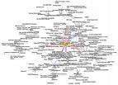
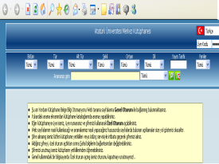

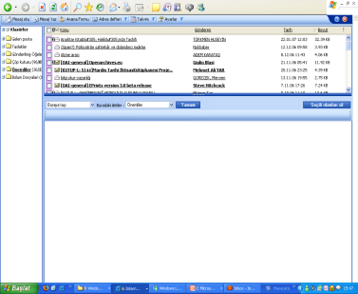
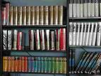
Bilgi Kaynakları
Süreli Yayın Dizinleri (İndeksleri)
Gazeteler
Dergiler
Magazinler
WWW
Kütüphane Kataloğu
Kitaplar
Ansiklopediler
E-Posta

Slide 8
Literatür Taraması
KİTAP
Bibliyografik Veri tabanları (Web of Knowledge, SCOPUS, SciFinder, Türkiye Makaleler Bib., Cumhuriyet Dönemi Makaleler Bib., Ulakbim Ulusal Veritabanları)
Açık Erişim Kaynaklarında (OAIster-worldcat, Atauni-Açık Arşiv)
Arama Motorları (Scholar Google, Federe Tarama Motorları…)……
ANALİZ
ALTERNATİF KAYNAKLAR
VERİNİN İLETİLMESİ
Kütüphane Katalogları
Toplu Katalog
E-Kitap Veritabanları (Ebrary,Springer E-Books )
Arama Motorları (Google Books)…..
TEZ
Kütüphane Katalogları
E-Tez Veritabanları (Yök Tez Kataloğu, ProQuest Dissertations and Thesis
Açık Arşivler….
BİLİMSEL MAKALE
Patent

Slide 9
Bilginin Bulunması ve Elde Edilmesi
Bilgi her yerdedir
Kitaplar, bilimsel dergiler ve Web bilimsel bilgi için en önemli kaynaklardır
Bilimsel bilginin elde edilmesinde başlangıç noktası kütüphanelerdir.
Kütüphanelerde danışma kaynakları, kitaplar, dergiler, tezler, görsel-işitsel bilgi kaynakları bulunur.
Günümüzde kütüphanedeki bilgi kaynakları da dahil olmak üzere çoğu bilgiye bilgisayarlar aracılığı ile erişmek mümkündür.

Slide 10
Niçin Kütüphane?
Koleksiyonun oluşumu paydaşlarının istek ve beklentileri doğrultusunda gerçekleşir.
Kaynaklar satın alınmadan önce incelenir (Bibliyografik kaynaklardan doğrulanır).
Çoğu bilgi ve hizmet ücretsizdir.
Bilgi düzenlenmiştir.
Bilgi/bilgi kaynağı uzun süreli koruma altındadır. (Erişim garantisi)

Slide 11
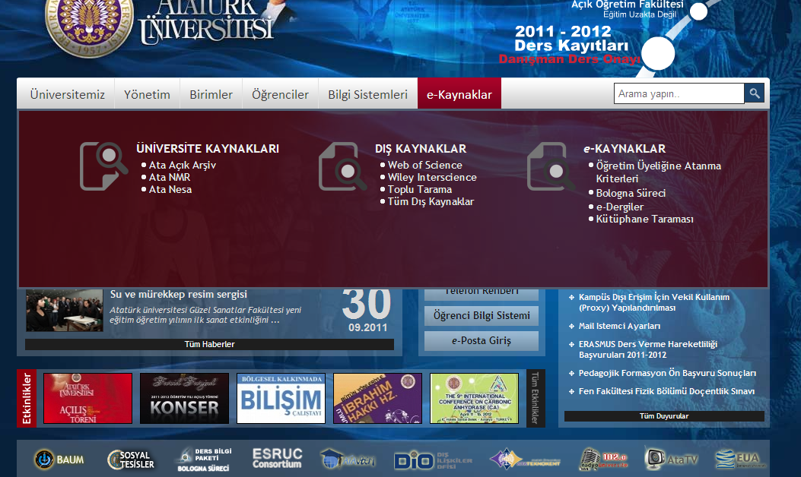
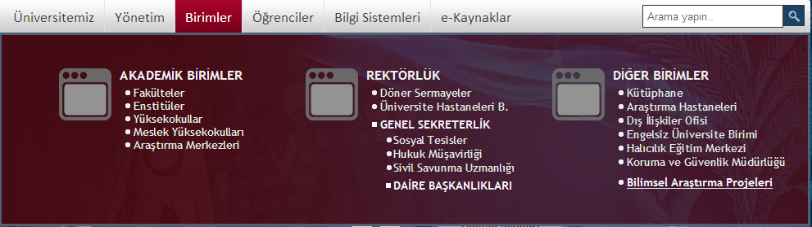
KÜTÜPHANE - KATALOGLAR
Tüm Dış kaynaklar çalışmıyor ????

Slide 12
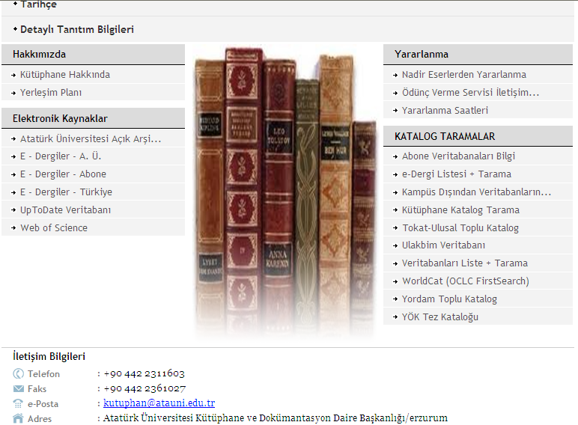
Atatürk Üniversitesi Kütüphanesi

Slide 13
Katalog Tarama (Kitap, Tez, Dergi vb. bulma)
Neler Bulunabilir?
Kütüphanedeki her şey
Başka?
Diğer Kütüphanelerin Dermeleri???

Slide 14
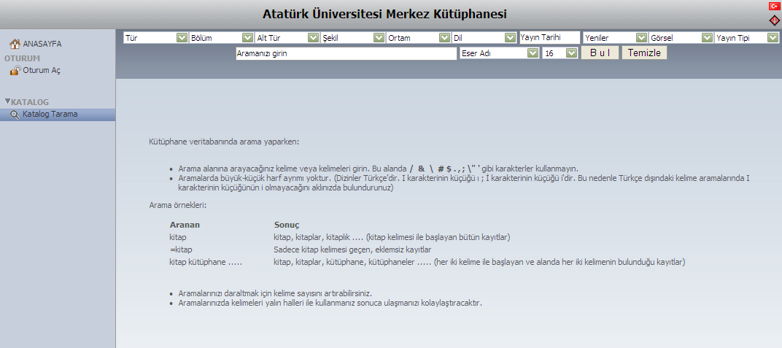
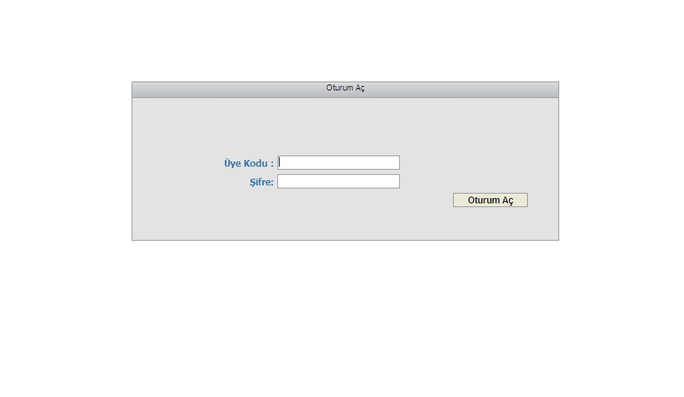


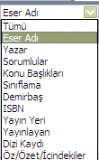
Katalog Tarama

Slide 15
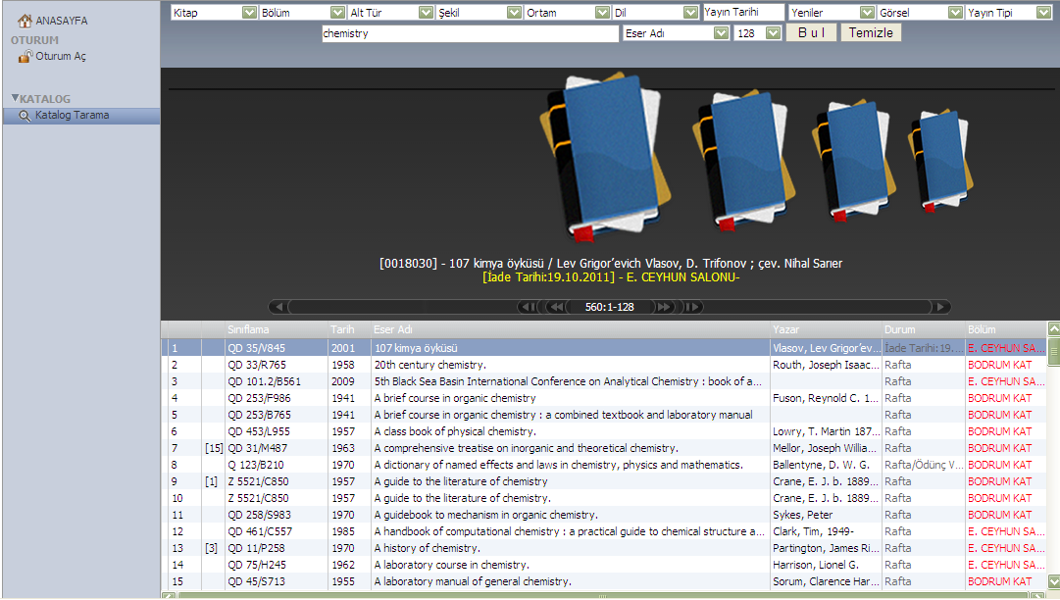
Katalog Tarama

Slide 16
Yer Numarası
Yer Numarası, bilgi kaynağının koleksiyon içindeki yerleşim adresidir ve "Amerikan Kongre Kütüphanesi (LC) Sınıflandırma Sistemi"ne göre düzenlenmiştir. Bu yöntemde yer numaralarına göre tarama yapılır.
Örnek; QD
QD35
QD35.V845
QD35.V845 2001
QD
35
V845
2001
LC’de Konu Numarası
Yazar Numarası
Yayın Tarihi

Slide 17
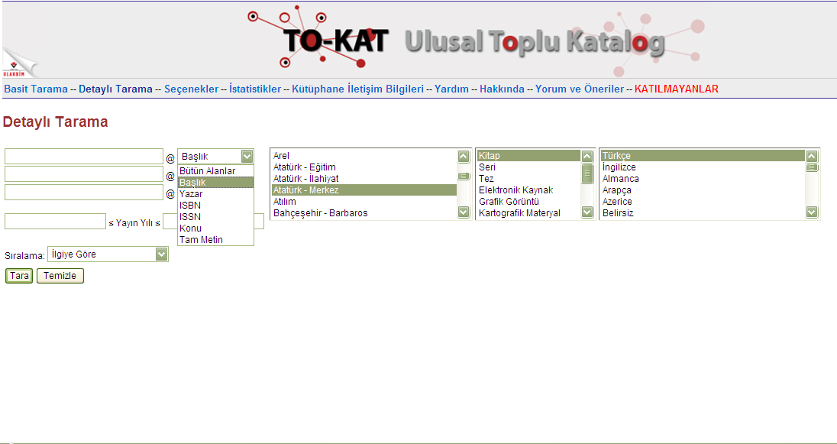
chemistry
http://www.toplukatalog.gov.tr
TO-KAT sistemi ve katalog kayıtları
4 Ekim 2011 tarihi itibariyle aşağıdaki rakamlara ulaşılmıştır (kaynak Kutup-L)
Toplam kayıt sayısı: 9.765.708
Teke indirilmiş kayıt sayısı: 4.798.220
Toplam kütüphane sayısı: 86
Toplam şube kütüphane sayısı: 247

Slide 18
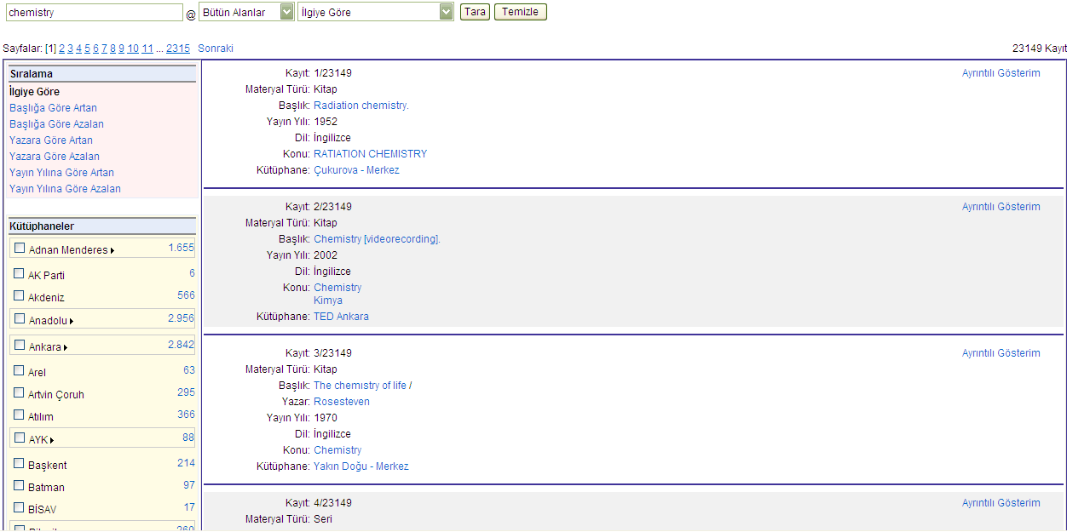
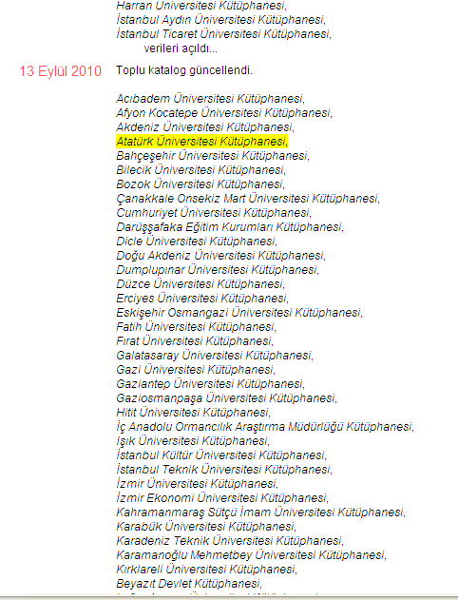
Atatürk Üniversitesi Küt. Burada olmalıydı.

Slide 19
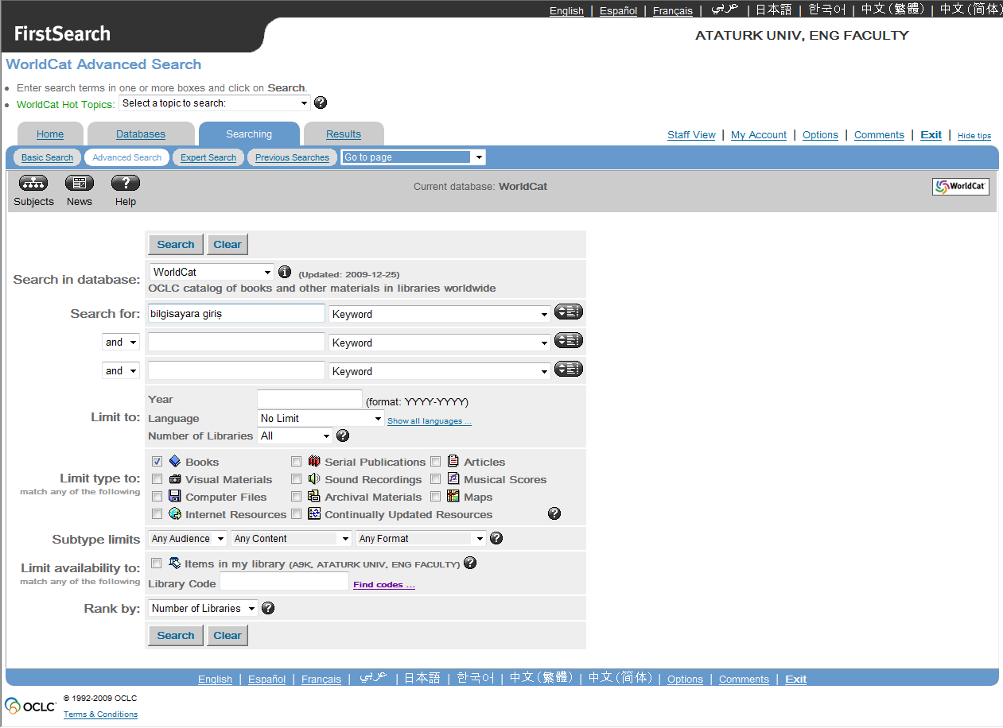
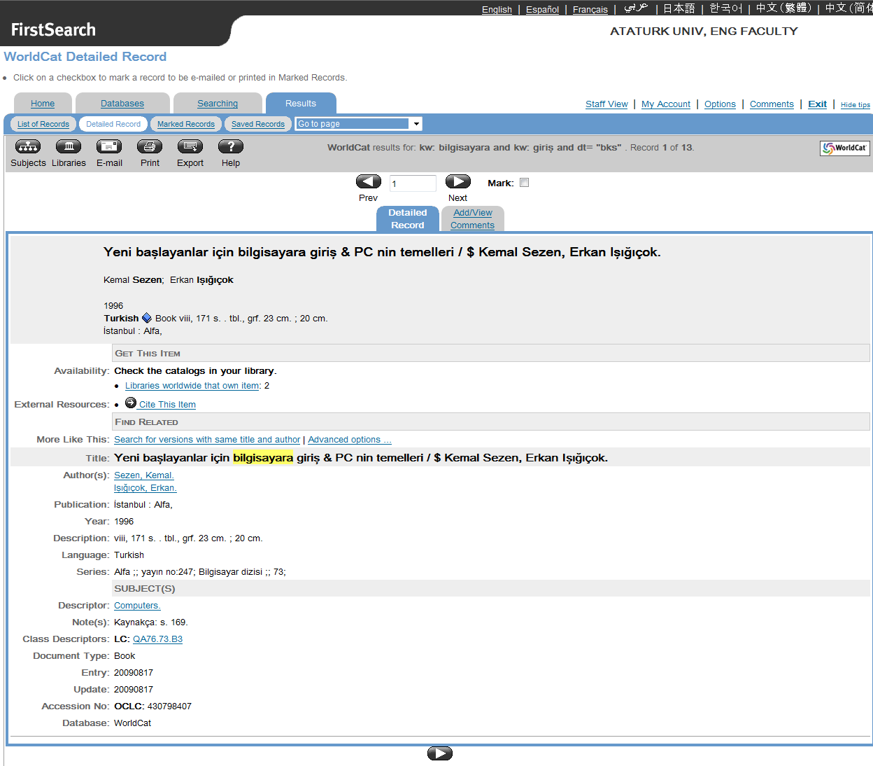
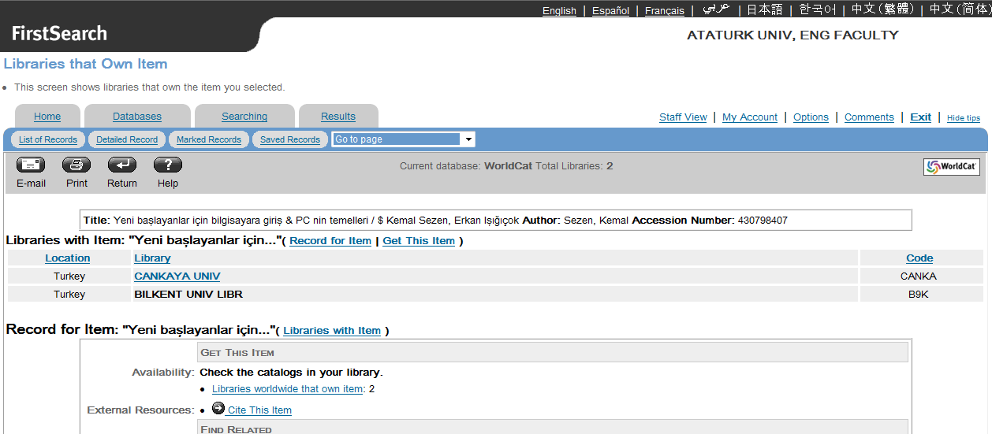
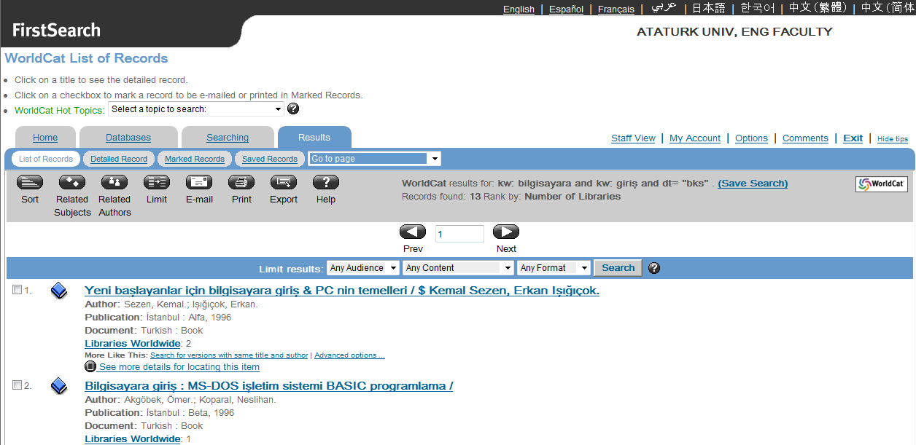
Toplu Katalog (Evrensel)

Slide 20
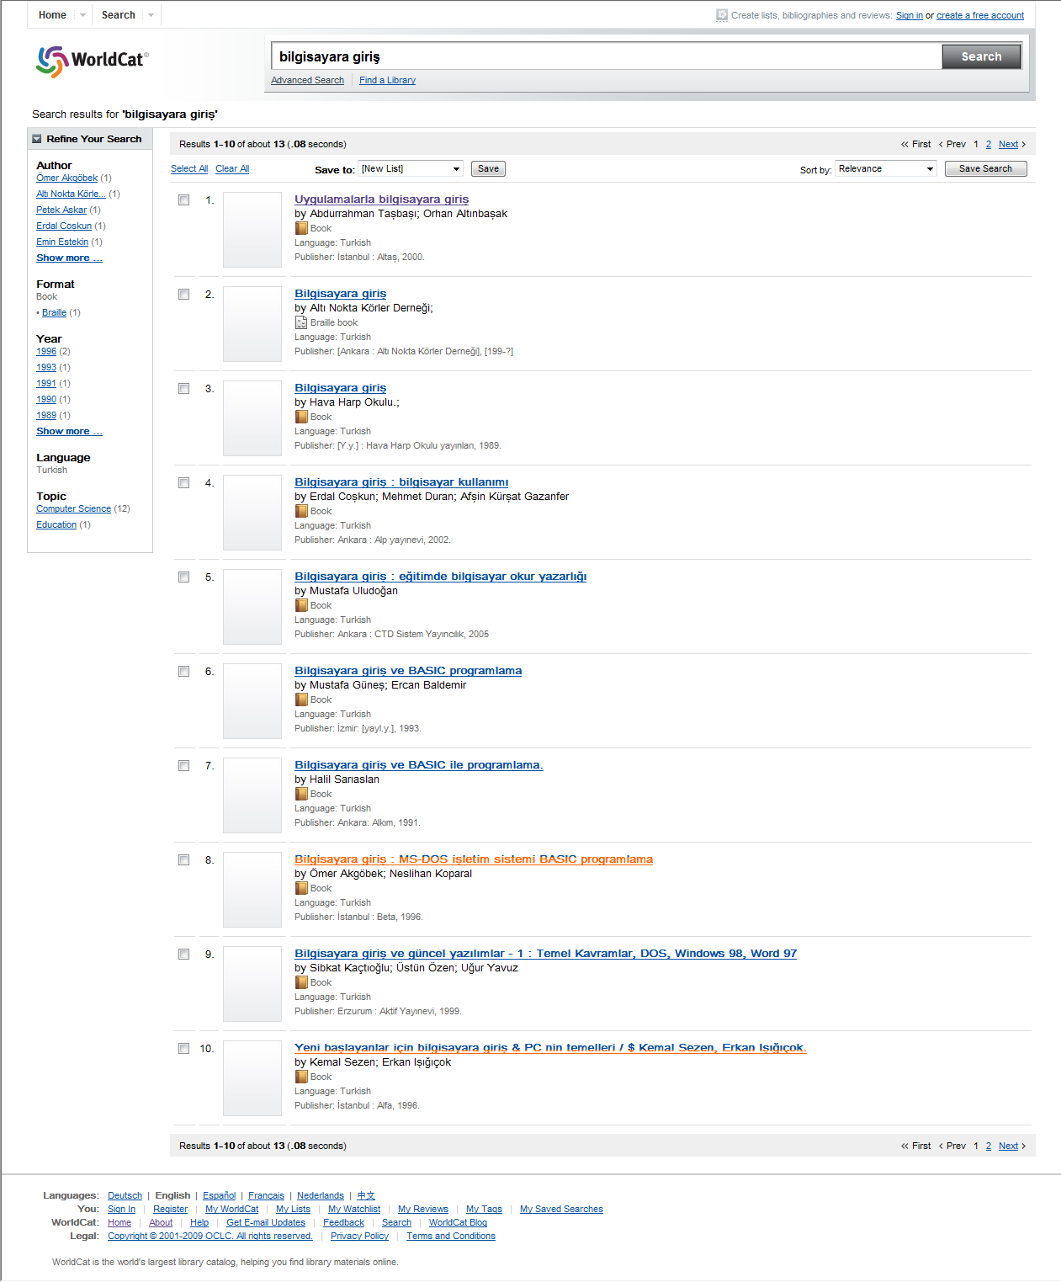
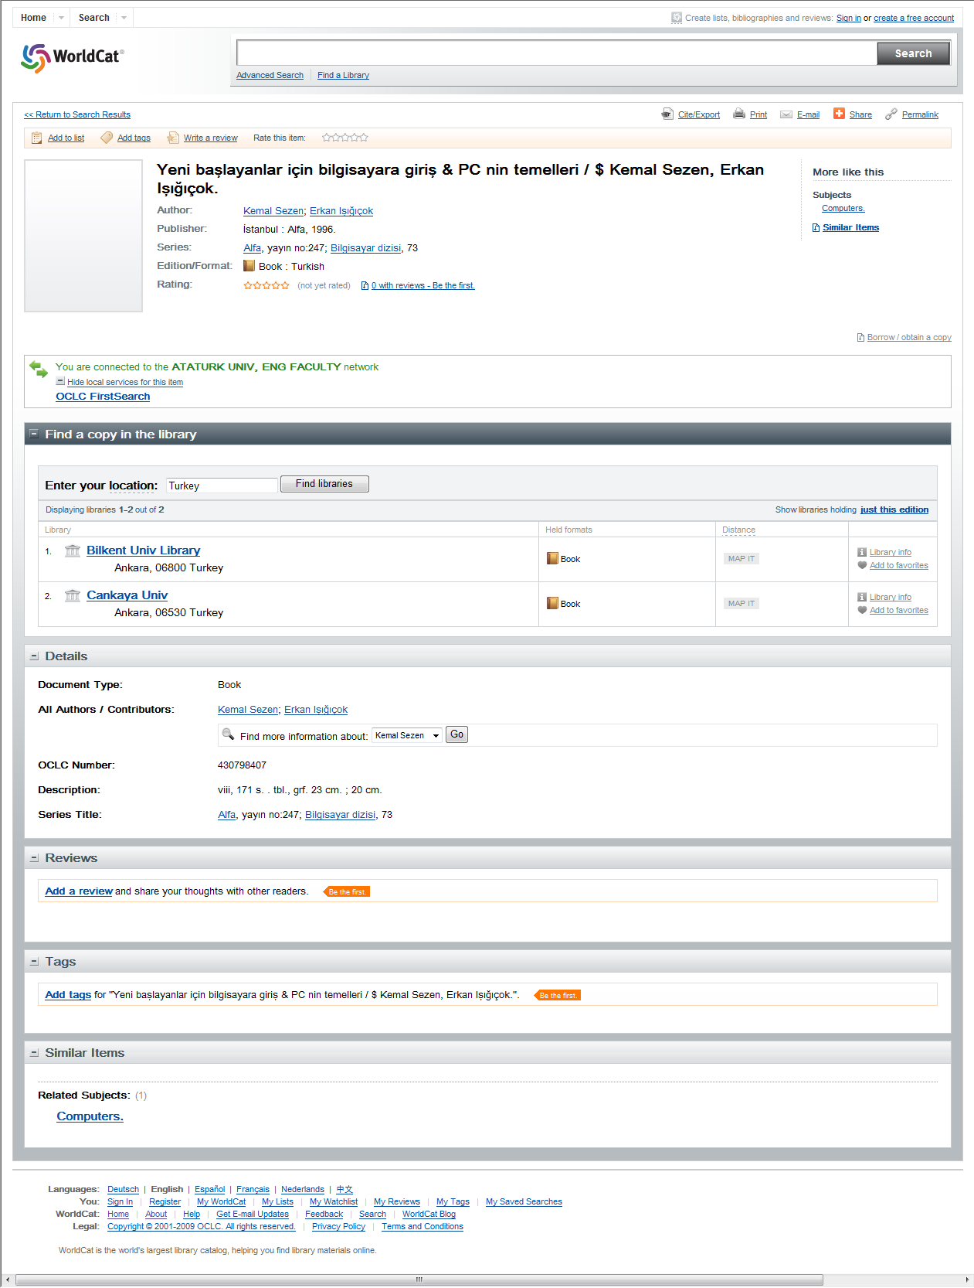
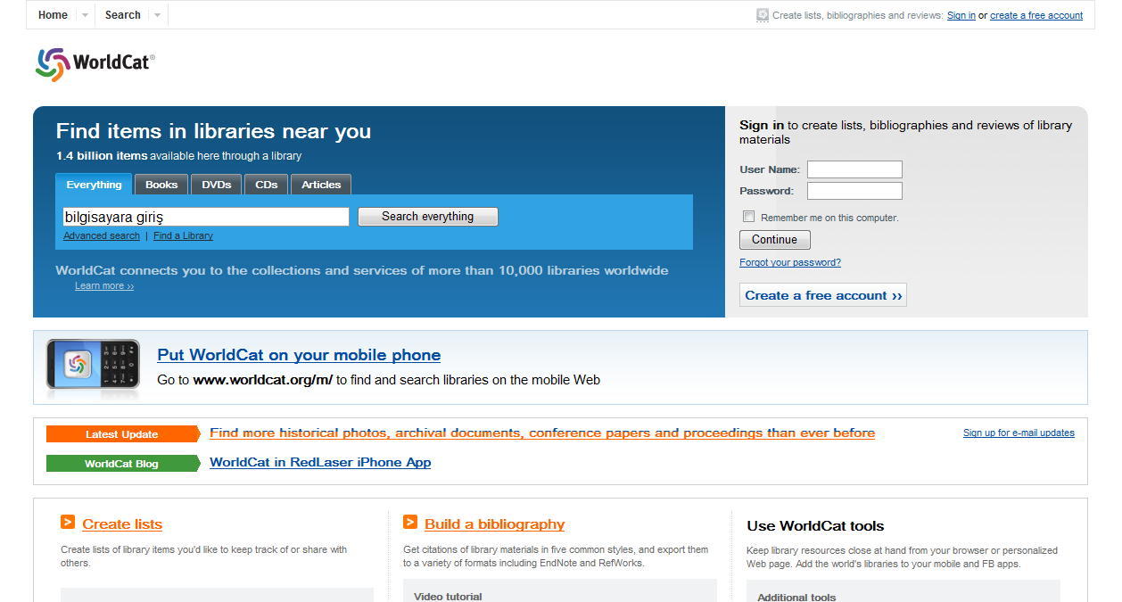
Toplu Katalog (Evrensel)
www.worldcat.org

Slide 21
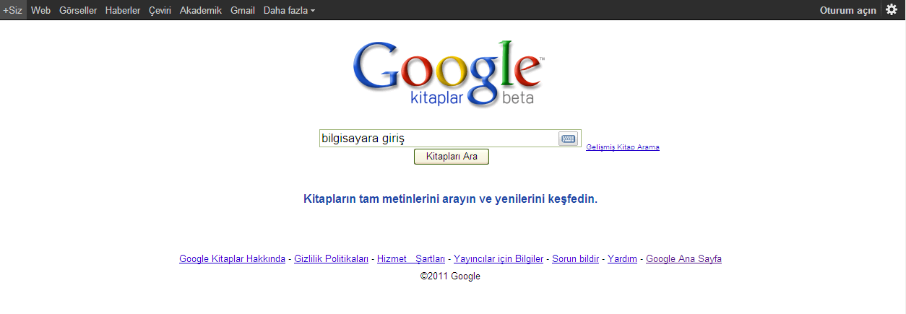
Google Books http://books.google.com.tr/

Slide 22
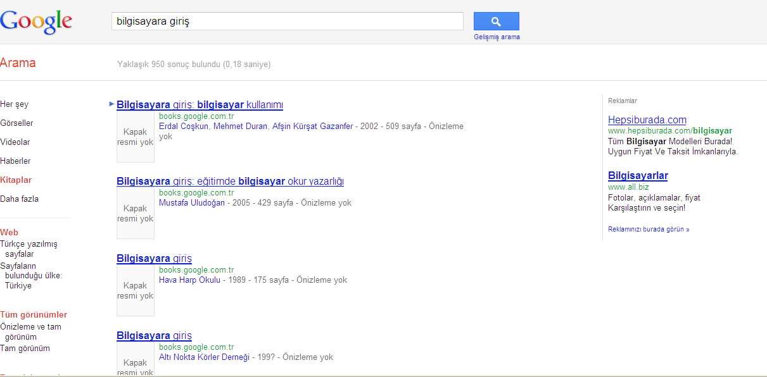
Google Books

Slide 23
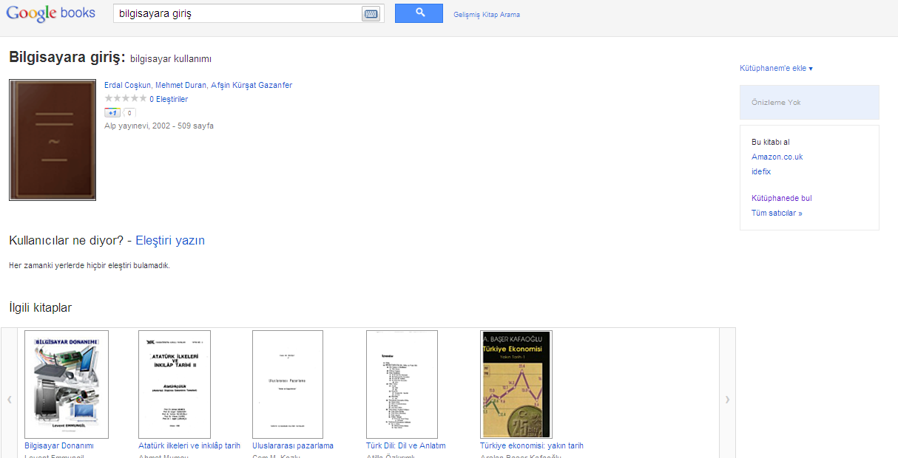
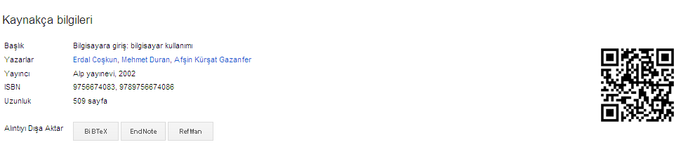

Slide 24
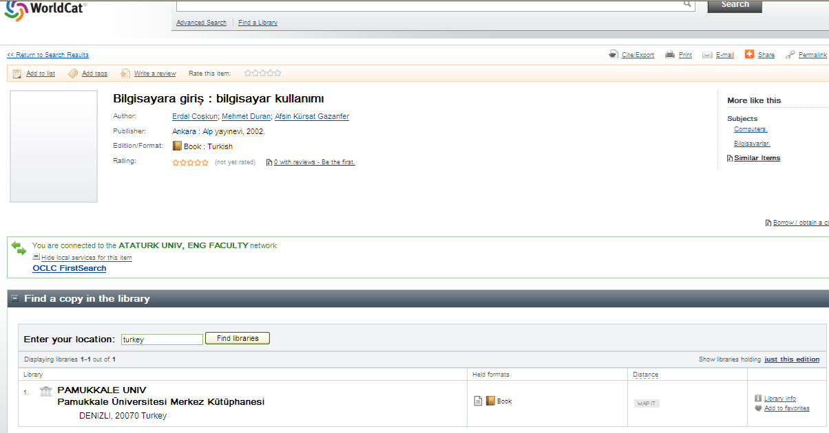
Google Books

Slide 25
Makale Bulma
Nerede?
Bilimsel Dergiler
Popüler Dergiler
Nasıl?
Önce Bibliyografik veritabanlarından Tarama Yapılır
Tam Metin veya Basılı Temin Edilir.
Kütüphanenin abone olduğu Tam Metin V.T.(Science Direct, EbscoHost, PreQuest, ACS, Blackwell, vb)
Kütüphanenin Abone Olduğu Basılı Dergiler
Kütüphaneler arası işbirliği

Slide 26
Bibliyografik Veritabanları
Türkiye Makaleler Bib.;Cumhuriyet Dönemi Makaleler Bib.
Ulakbim Ulusal Veritabanları
Web of Knowledge
SCOPUS
SciFinder....

Slide 27
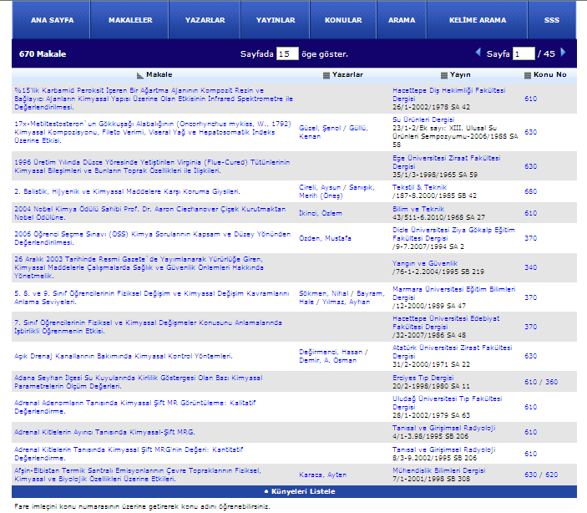
Türkiye Makaleler Bibliyografyası-Milli Kütüphane
http://makale.mkutup.gov.tr/

Slide 28
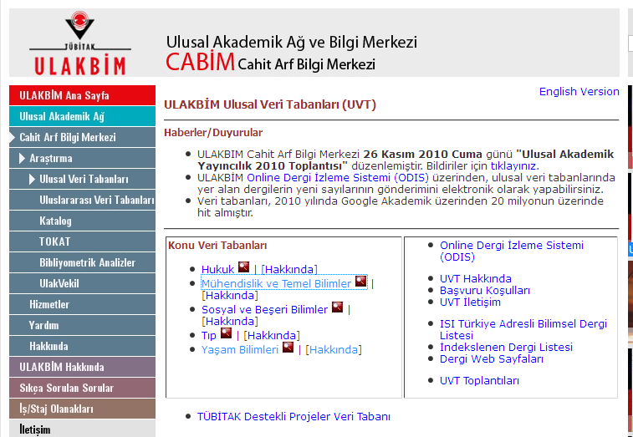
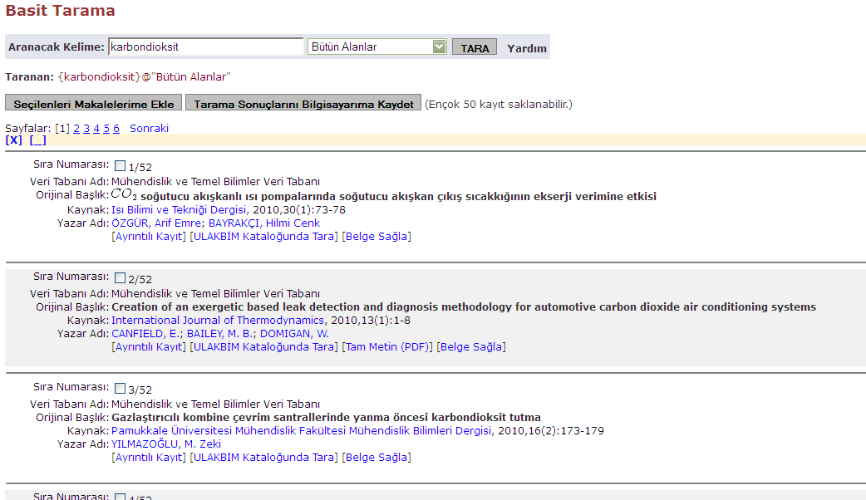
ULAKBİM-Ulusal Veritabanları
http://www.ulakbim.gov.tr/cabim/vt/uvt/

Slide 29
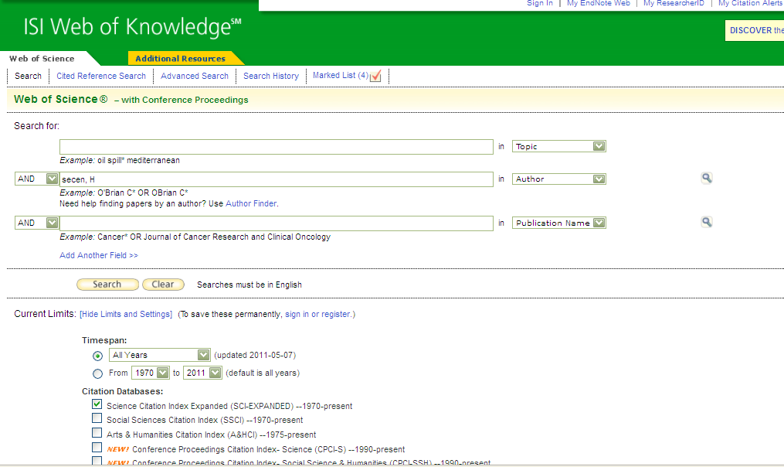
Web of Knowledge

Slide 30
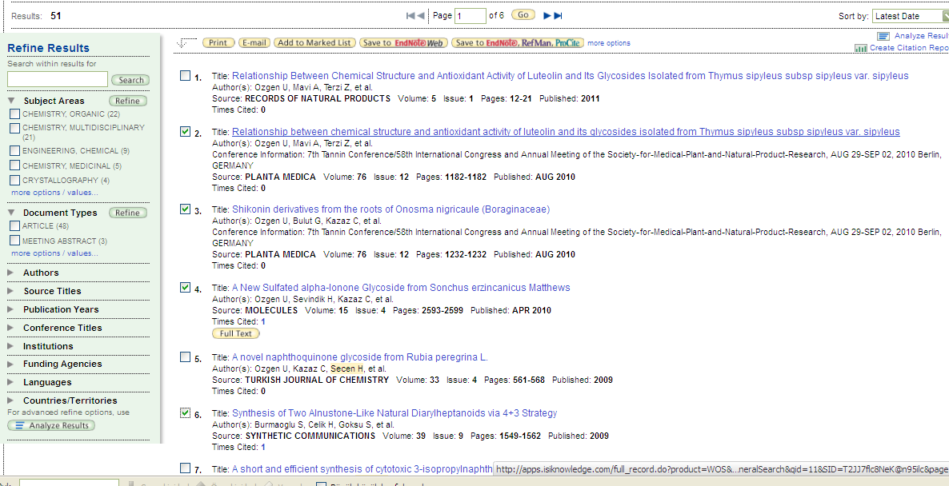
Web of Knowledge

Slide 31
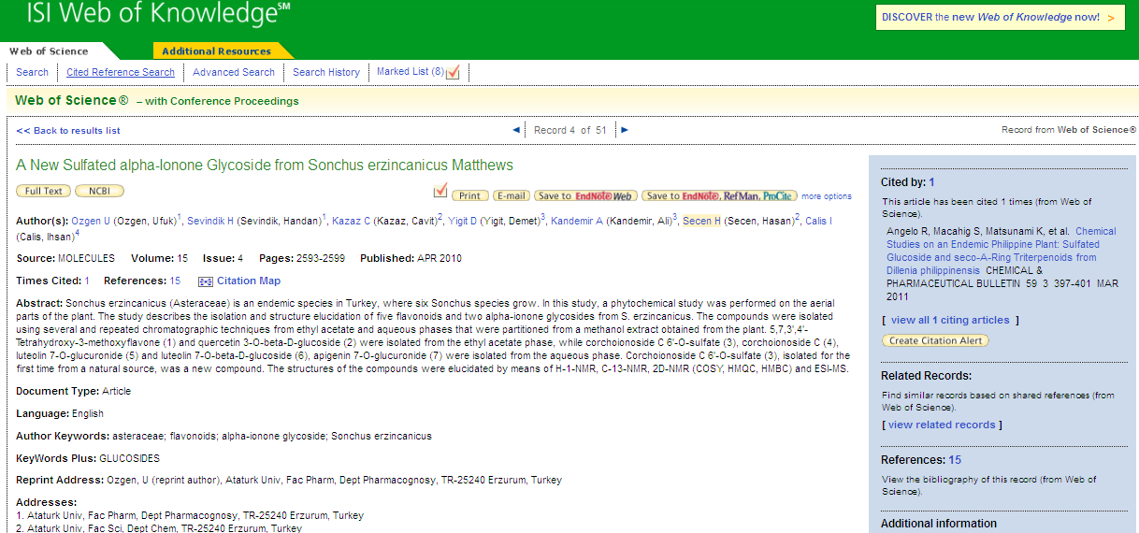
Web of Knowledge

Slide 32
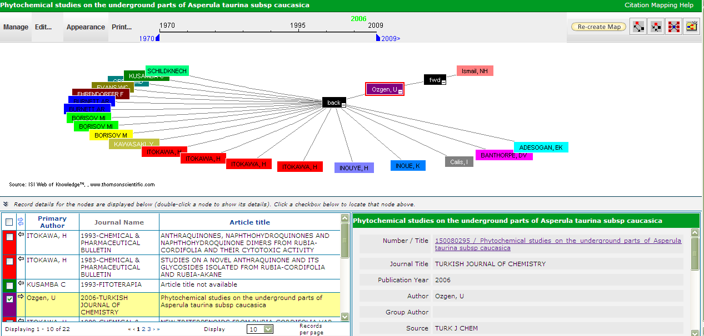
Web of Knowledge-Citation Mapping

Slide 33
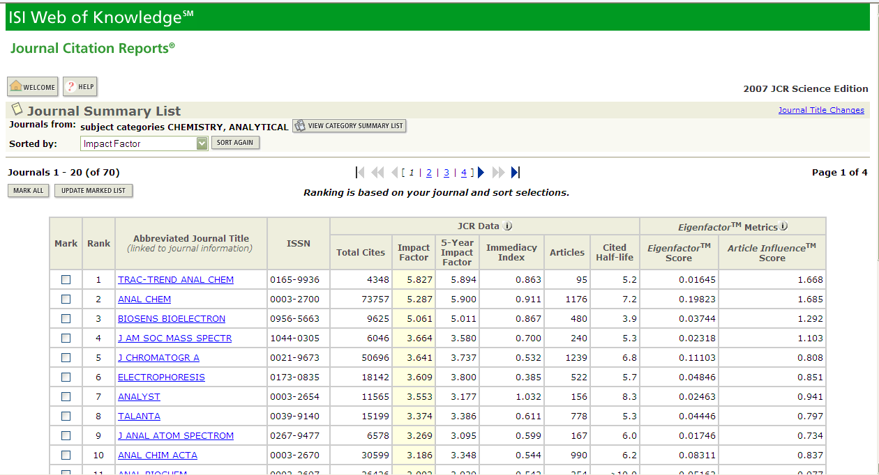
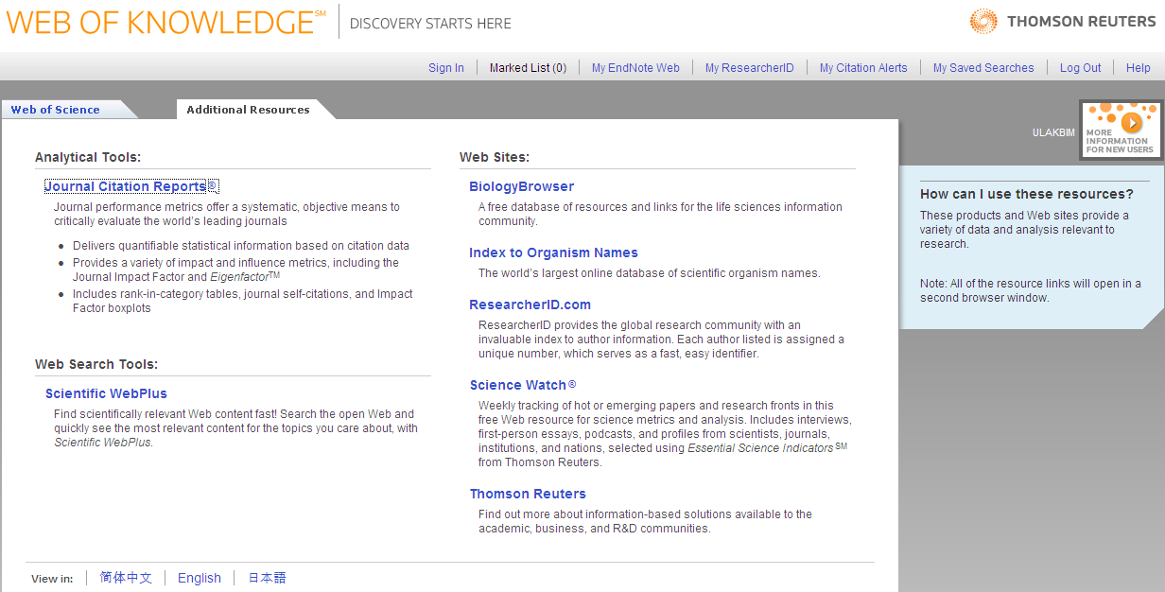
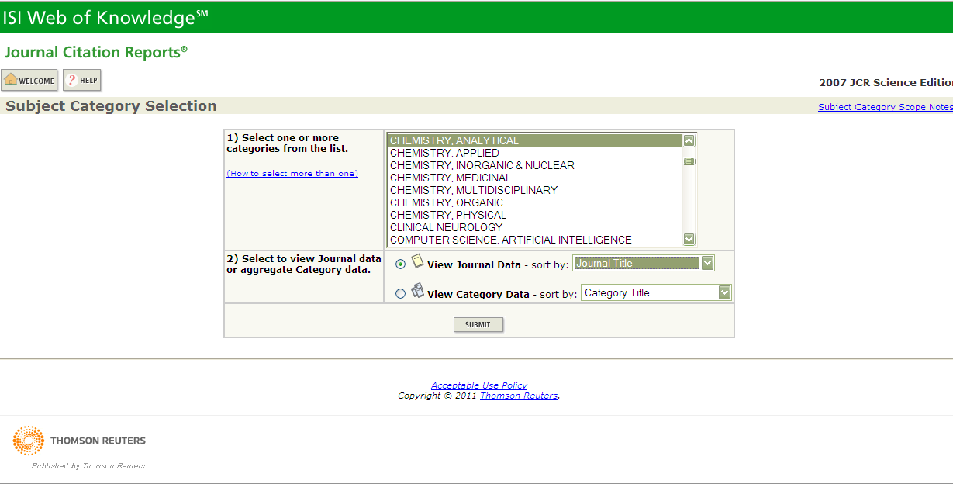
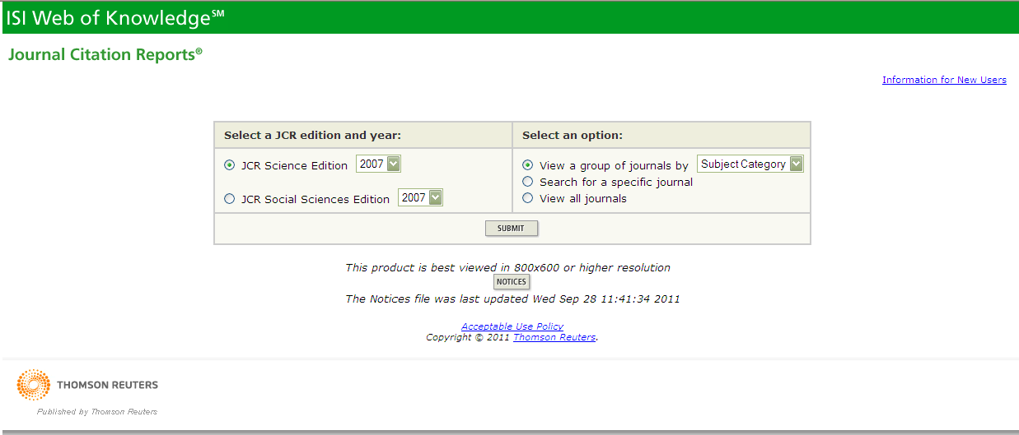

Slide 34
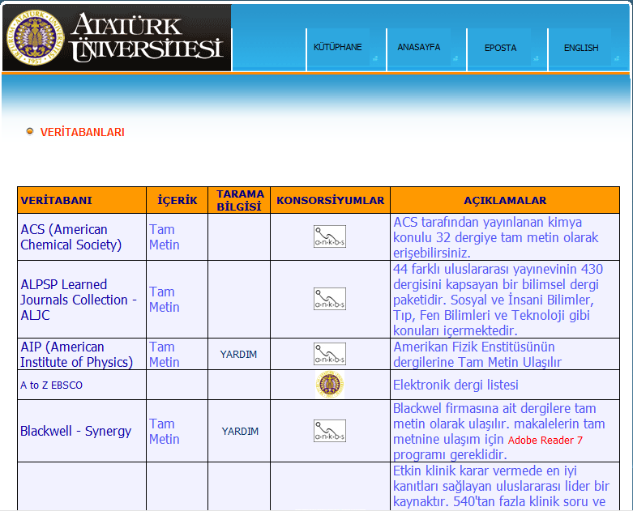
ACS

Slide 35
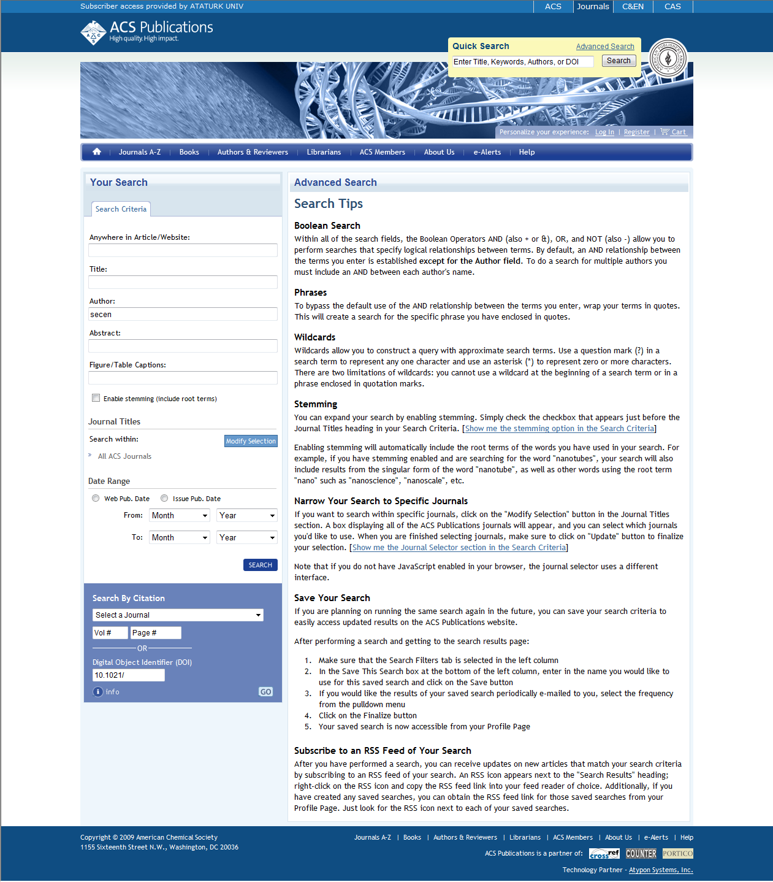
ACS

Slide 36
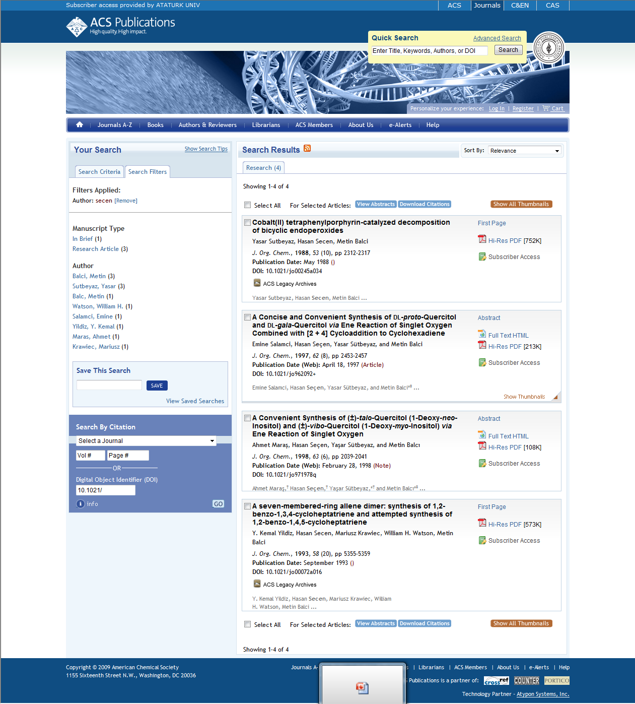
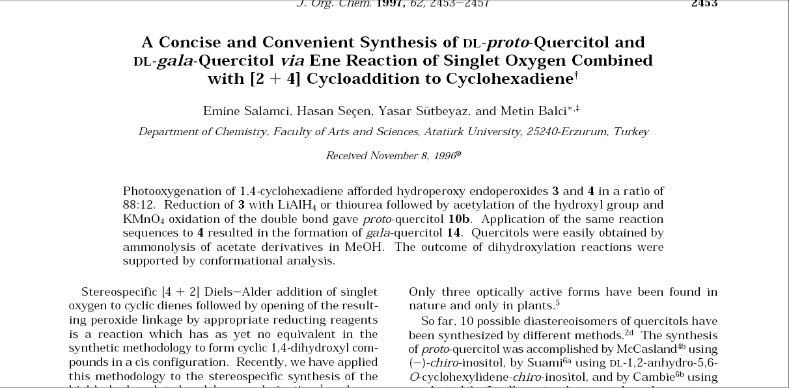
ACS

Slide 37
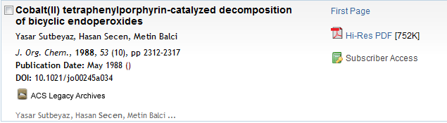
Künye Okuma
Makale Adı
Yazarlar
Süreli Yayın adı
Yıl, Cilt (Sayı)
Erişim linki
Sayfa numaraları
Elektronik obje numarası (Digital Object Identifer)

Slide 38
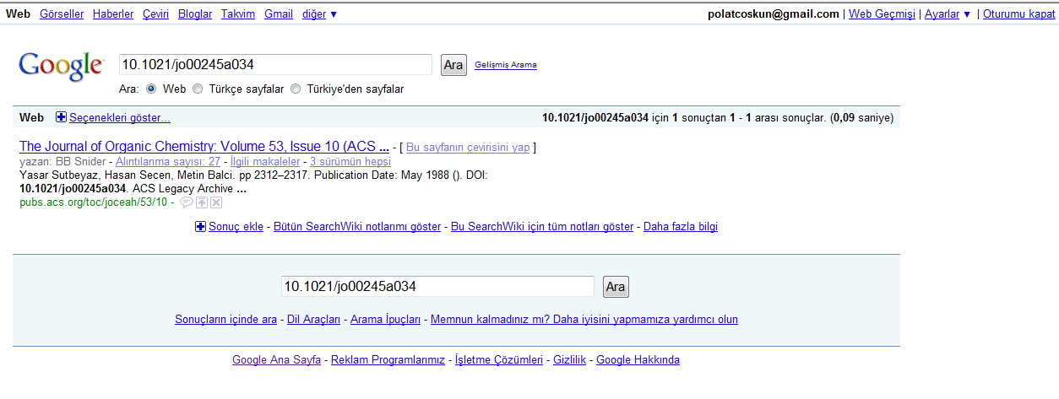
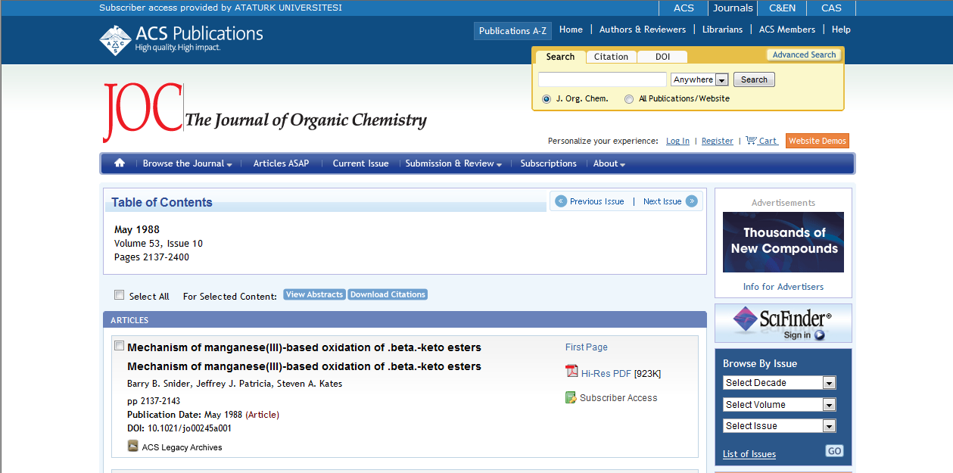
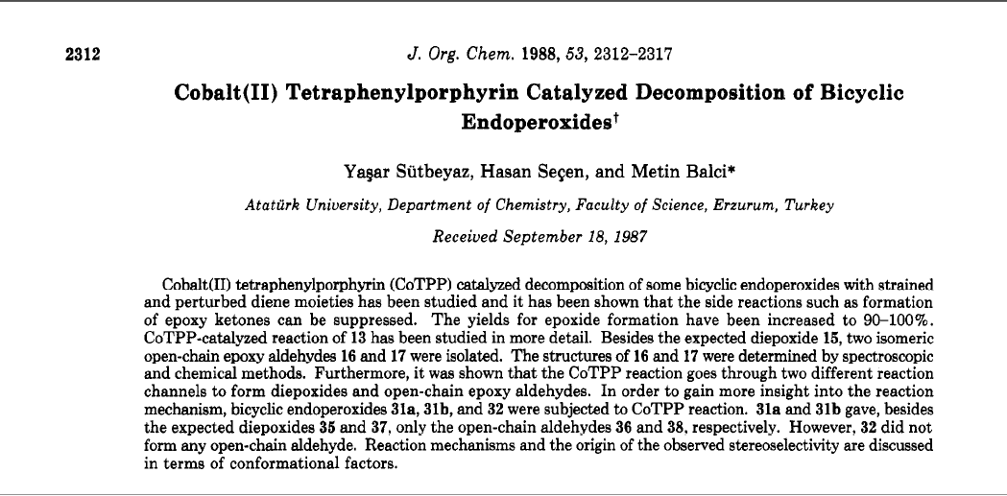
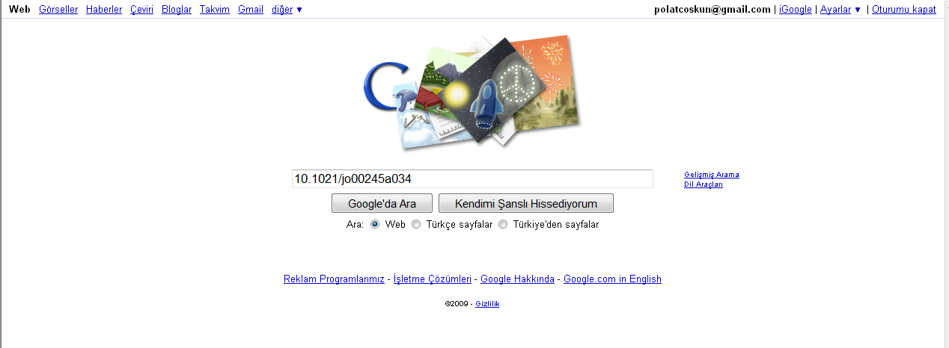
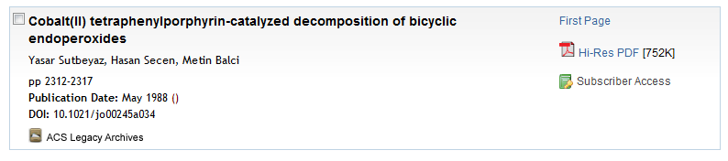
DOI

Slide 39
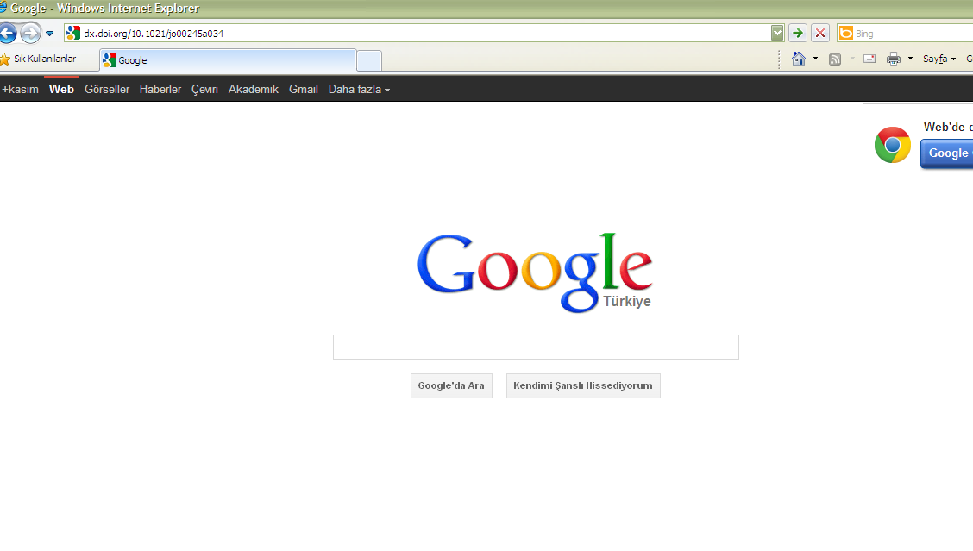
dx.doi.org/

Slide 40
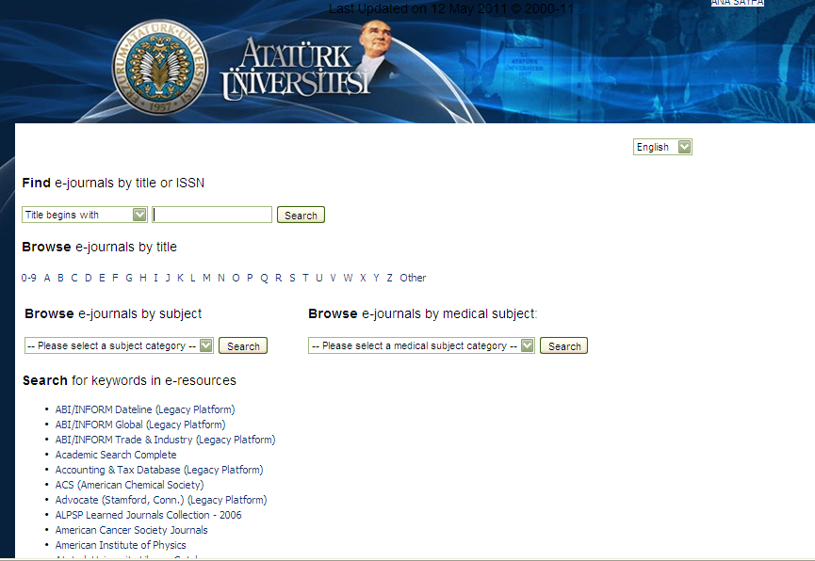
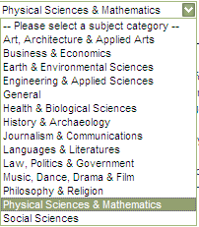
E-Dergi Listesi + Tarama

Slide 41

E-Dergi Listesi + Tarama

Slide 42

E-Dergi Listesi + Tarama

Slide 43



E-Dergi Listesi + Tarama

Slide 44

Veritabanları- Toplu Tarama

Slide 45

YÖK Ulusal Tez Merkezi

Slide 46



Elektronik Tezler

Slide 47



Elektronik Tezler
hancer

Slide 48






Elektronik Tezler

Slide 49





Elektronik Tezler

Slide 50

Elektronik Kitaplar

Slide 51

mathematics

Slide 52


Slide 53



Slide 54




Elektronik Kitaplar

Slide 55




Elektronik Kitaplar
agriculture

Slide 56




Elektronik Kitaplar

Slide 57



Tam Metin Dijital Kütüphaneler

Slide 58


Slide 59


Slide 60


Slide 61

Patent sayfalarının listesi veriliyor

Slide 62


Slide 63


Slide 64

Kozalaklı ağaç

Slide 65


Slide 66

Avrupa Patent Ofisi,(tohumlu bitki)

Slide 67


Slide 68

Böcek

Slide 69


Slide 70








Veri Tabanlarına Kampus Dışı Erişim

Slide 71

Belge Sağlama

Slide 72


Belge Sağlama-Üyelik

Slide 73





Belge Sağlama-İstek Yapma

Slide 74






Belge Sağlama-İstek Sepeti

Slide 75
Belge Sağlama-Kitap
ANKOS da yer alan Kütüphanelerden kitap ödünç alınabilmektedir.
Üye olduğunuz kütüphane aracılığıyla, sağlayıcı kütüphaneden istek yapılması gerekir.
Kargo ücretini ödemek koşuluyla kitap size ödünç verilmektedir.

Slide 76
EndNote
Kaynakça yazma programıdır.
Destekleyen Veritabanlarından veri transfer edilebilir.
Kendi kütüphanenizi oluşturmaya olanak verir.
Sahip olduğunuz bilgi kaynaklarını indekslemeye olanak verir.
Atıf sitillerini otomatik olarak kolay değiştirilebilir. (APA, MLA…)
İçerisinde çok fazla derginin atıf verme sitili bulunmakta.

Slide 77

EndNote

Slide 78

EndNote
Ctrl + S

Slide 79

EndNote-Word
Alt +2—Atıf Yap
Alt +6 — Sayfa numarasini girme/

Slide 80

SCImago Journal & Country Rank
http://www.scimagojr.com

Slide 81


Slide 82


Dünyada- Kimya sıralaması

Slide 83


Slide 84



Slide 85
Alternatif Erişim Araçları
Kütüphaneler bilimsel bilgiye erişimde temel başvuru kaynağıdır.
Ancak, yegâne başvuru kaynağı değildir
Bilgi ve iletişim teknolojilerinde yaşanan gelişmeler, alternatif erişim araçlarını ortaya çıkarmıştır
Tanıtım amaçlı ya da toplum yararına geliştirilen araçlar kütüphanelerdeki erişimin ötesinde hizmetler sunmaktadırlar

Slide 86


Slide 87


Slide 88


Slide 89




Açık Arşivler – Erişim Araçları
http://www.oclc.org/oaister/

Slide 90

Atatürk Üniversitesi Açık Arşivi
http://acikarsiv.atauni.edu.tr/

Slide 91

Ücretsiz Elektronik Dergiler

Slide 92

Ücretsiz Elektronik Dergiler

Slide 93

Ücretsiz Elektronik Dergiler

Slide 94


Anahtar Kelime Tarama

Slide 95


Google Scholar

Slide 96

OpenCourseWare

Slide 97

OpenCourseWare

Slide 98

OpenCourseWare

Slide 99



OPEN COURSEWARE

Slide 100







OPEN COURSEWARE

Slide 101

UADMK

Slide 102

UADMK

Slide 103









AÇIK DERS MALZEMELERİ - ODTÜ

Slide 104

Hacettepe Açık Ders Malzemeleri

Slide 105

Hacettepe Açık Ders Malzemeleri

Slide 106

AÇIK ARŞİVLER
    Bir ya da daha çok üniversitenin / kuruluşun entelektüel ürünlerini kaydeden ve koruyan dijital derme
        (Tonta, 2006)

Slide 107




AÇIK ARŞİVLER
http://roar.eprints.org/?action=browse (06.10.2011)

Slide 108


AÇIK ARŞİVLER
http://www.opendoar.org/onechart.php?cID=&ctID=&rtID=&clID=&lID=&potID=&rSoftWareName=&search=&groupby=c.cCountry&tallyby=DISTINCT(o.oID)&orderby=Tally%20DESC&charttype=pie&width=600&height=300&caption=Proportion%20of%20Repository%20Organisations%20by%20Country%20-%20Worldwide (06.10.2011)

Slide 109


Slide 110


Slide 111

Atatürk Üniversitesi Elektronik Dergileri
http://e-dergi.atauni.edu.tr/

Slide 112

YENİ NESİL ARAMA

Slide 113



Geleceğin arama motorları

Slide 114


Slide 115



Slide 116



Geleceğin arama motorları
http://www.wolframalpha.com/
who is the first president of Turkey

Slide 117


Slide 118


Slide 119

Kim Bu IUCN?

Slide 120

Kim Bu IUCN?

Slide 121
TEŞEKKÜRLER…

